Slide 1
Tuần 6
Bài 14: Làm quen với phép cộng – Dấu cộng
TOÁN 1

Slide 2



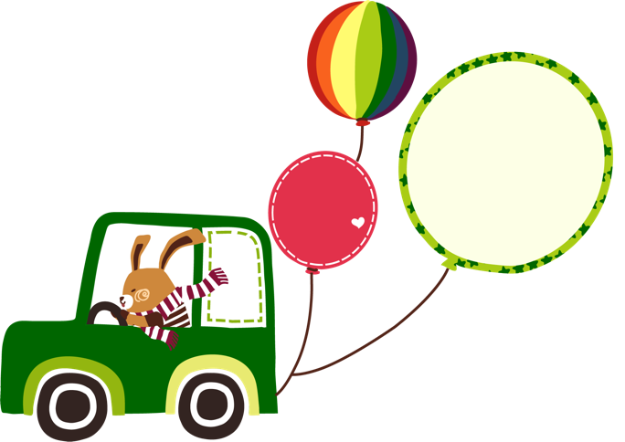

KHỞI ĐỘNG

Slide 3

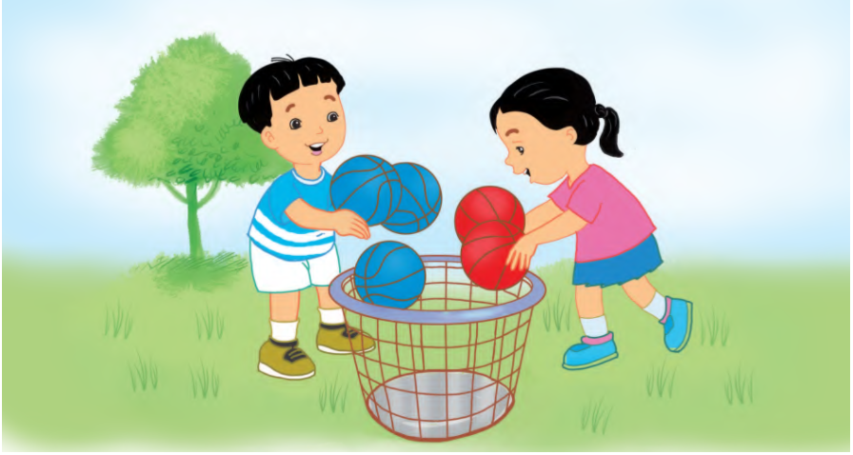

Slide 4
HÌNH THÀNH
KIẾN THỨC

Slide 5
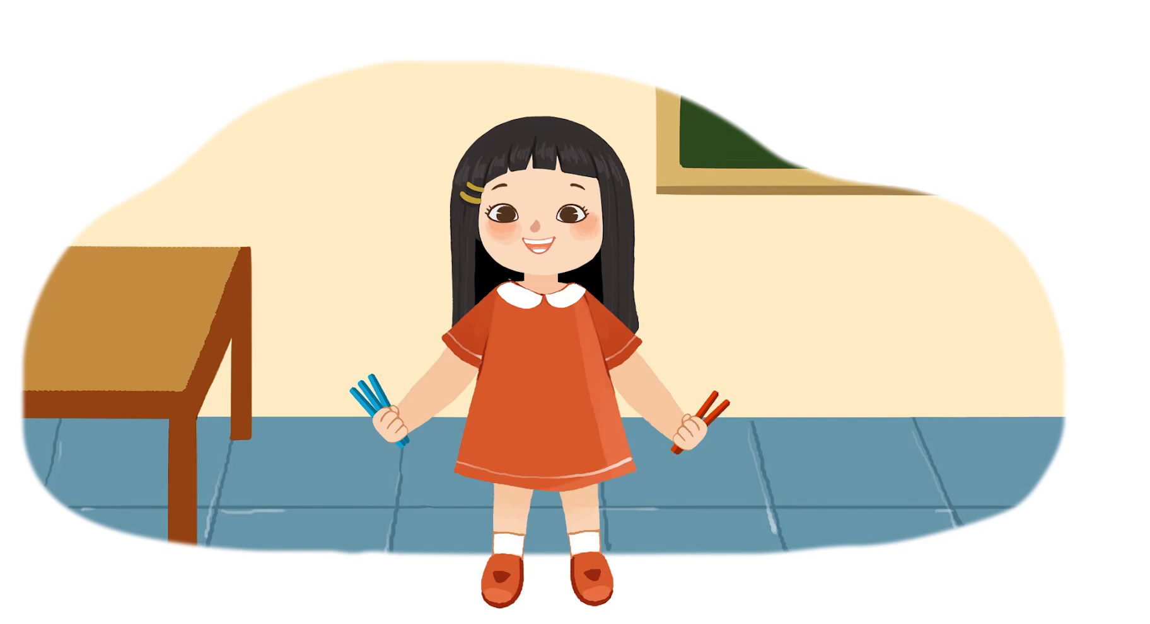

Slide 6

Dấu cộng
+
=
5
3
+
2
Ba cộng hai bằng năm.

Slide 7
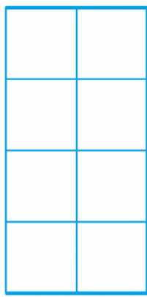
1
2
3
4
5
5
4
3
2
1

Slide 8
LUYỆN TẬP

Slide 9
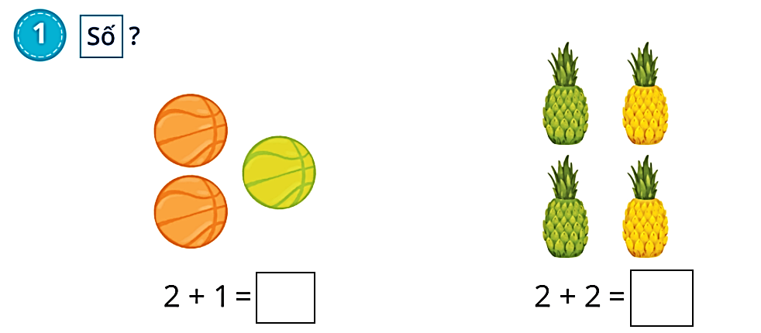
1
Số ?
2 + 1 =
3
2 + 2 =
4
?
?

Slide 10
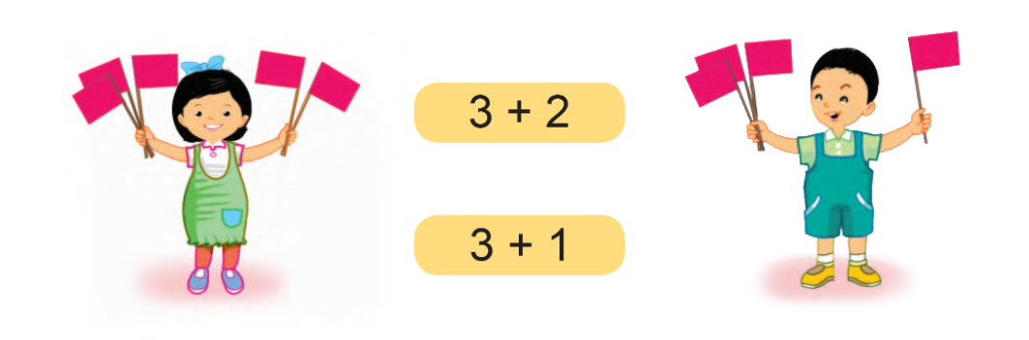
2
Nối phép tính thích hợp với mỗi tranh vẽ :

Slide 11
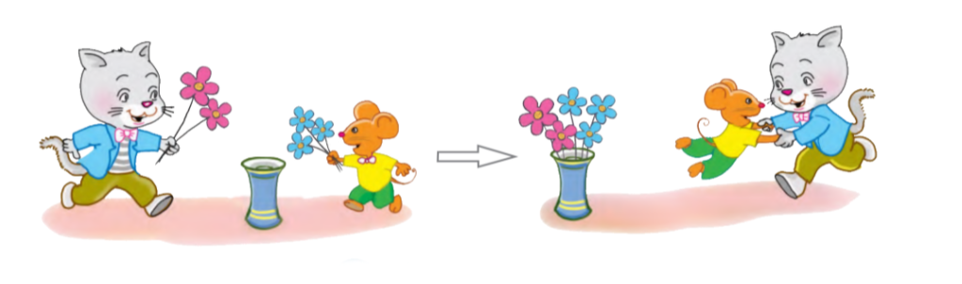
3
a) Xem tranh rồi viết phép tính thích hợp :
+
=
2
3
5
?
?

Slide 12
VẬN DỤNG

Slide 13
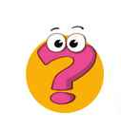

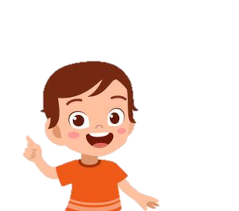
Kể một số tình huống trong thực tế liên quan đến phép cộng
? ? ?

Slide 14


SO TÀI

Slide 15

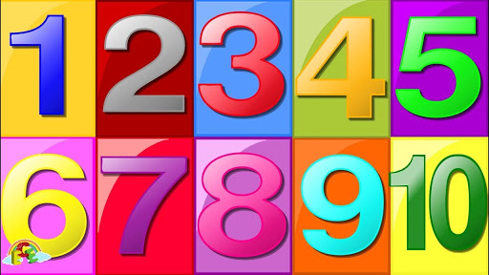

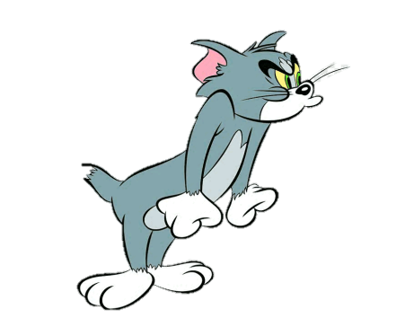
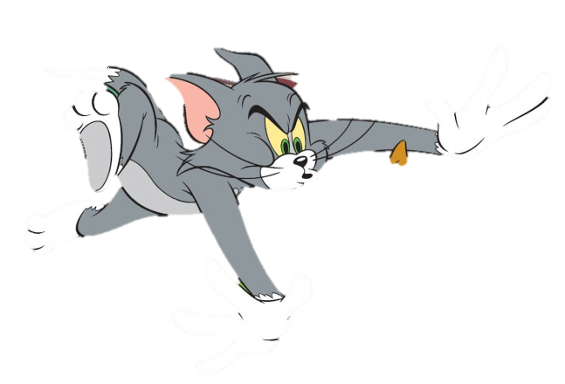
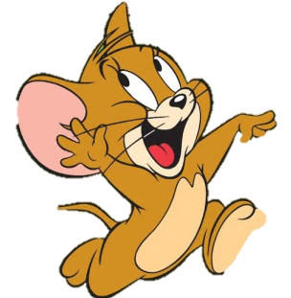
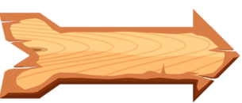
KẾT THÚC

Slide 16
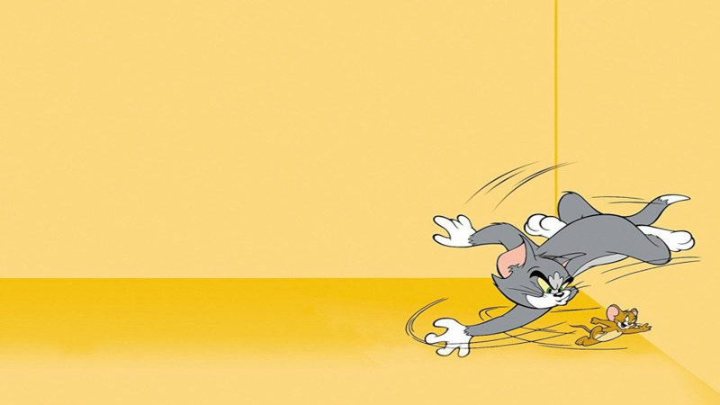
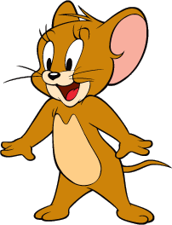
Hai bàn tay có tất cả bao nhiêu ngón ?
10 ngón tay
QUAY LẠI

Slide 17

Hai con gà có tất cả mấy cái chân ?
4 cái chân
QUAY LẠI

Slide 18

Có 3 quả trứng gà và 2 quả trứng vịt . Có tất cả là mấy quả ?
5 quả
QUAY LẠI

Slide 19
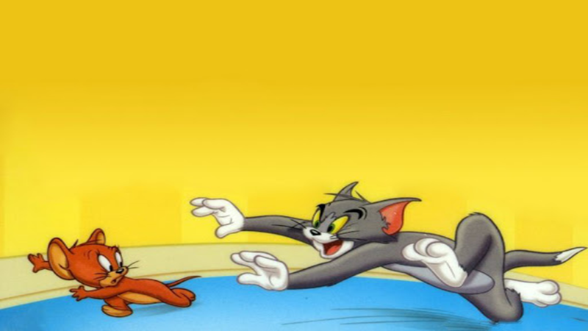
4 viên bi xanh và 1 viên bi đỏ là tất cả mấy viên bi ?
5 viên bi
QUAY LẠI

Slide 20
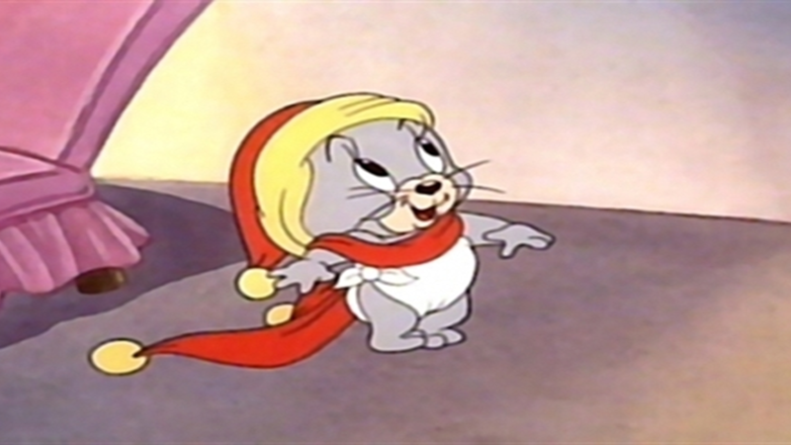
3 con mèo có tất cả mấy cái đuôi ?
3 cái đuôi.
QUAY LẠI

Slide 21
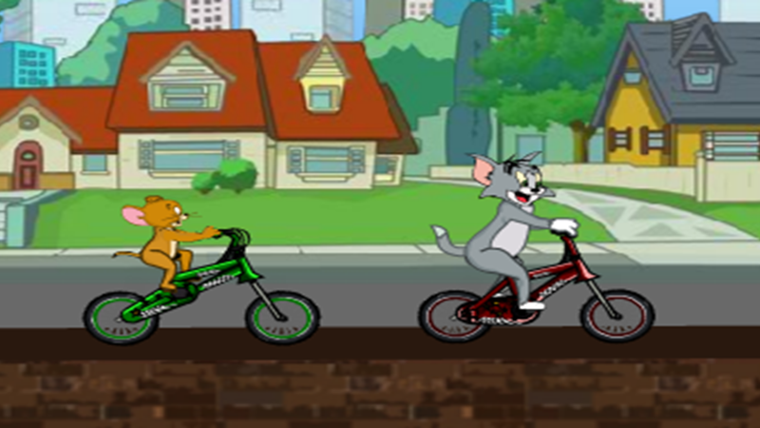
Hai người có mấy bàn tay ?
4 bàn tay
QUAY LẠI

Slide 22





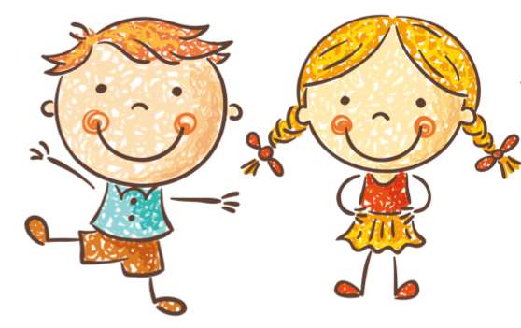

Tạm biệt và hẹn gặp lại!

